Slide 1
DIU Santé des migrants

Slide 2
Plan de l’intervention
Le projet de santé communautaire URACA/Basiliade
la place du médiateur interculturel dans :
Les médiations à l’hôpital
Les consultations ethnopsy
L’ETP
Les foyers
Les groupes communautaires (associations villageoises, groupe de tontines)
Les assemblées (hommes et femmes)
La prévention individuelle et collective
Les formations interculturelles

Slide 3
Historique
Le projet URACA né il y a 34 ans (en 1985) a pour objectif d’accompagner les publics migrants dans la prévention primaire, secondaire et tertiaire du VIH et autres maladies chroniques.
Il développe la prévention sanitaire et sociale associée à la prise en compte des cultures africaines. Il crée des liens entre communautés africaines et professionnels, entre pays d'origine et pays d'accueil, entre représentations occidentales et traditionnelles africaines, entre l’individu, sa communauté et la société d'accueil, pour une insertion et un « vivre ensemble » réussis.
URACA travaille à la réduction des inégalités sociales de santé en accompagnant des personnes atteintes de VIH et ou de maladies chroniques, des femmes en situation de vulnérabilité (maladie, isolement), des personnes en précarité. Il travaille en lien avec les institutions publiques en particulier les Hôpitaux de Paris et les structures d’accueil et d’accompagnement de ces publics.
URACA n’est pas sectorisé. Nous recevons des personnes de toute l’IDF.

Slide 4
URACA / Basiliade
Profil du public accueilli :
Hommes seuls, femmes seules, femmes avec enfants
Personnes en situation de précarité, vulnérabilité +++ (maladie chronique, violences sexuelles, parcours migratoire traumatique)
Sans papiers en majorité
Barrière de la langue
Dimension culturelle
Isolement +++

Slide 5
Activités
Accompagnement psychosocial et interculturel
Prévention
Formation interculturelle & santé
Service d’accueil, d’orientation et d’accompagnement
Assemblée des femmes/ hommes
Suivi psychologique et ethnopsy
ETP
Médiation interculturelle
Ateliers collectifs (ASL)
Entretiens individuels
Dépistage : TROD (avec COREVIH Nord, Afrique Avenir, CEGIDD Bichat)
Formations et colloques
Diffusion communication

Slide 6
Activité en 2018
Origine géographique des personnes par URACA EN 2018
Elles sont majoritaire originaire de la Côte d’Ivoire (24%), de la Guinée (14%), du Congo (12%), du Mali (10%), et du Sénégal (10%), du Cameroun (8%) et de l’Algérie (5%). les autres pays représentés sont : la Mauritanie, le Burkina, le Togo, la centre-Afrique, le Bénin…
 | Nombre personnes |  | Nombre interventions
Pôle Prévention
Collectif |  | 292 | 31
Individuel |  | 41 | 53
Dépistage |  | 219 | 37
Totaux |  | 552 | 121
Pôle Accompagnement
Accueil social |  | 146 | 387
Consultation |  | 69 | 333
Assemblée femmes |  | 60 | 33
Assemblée hommes |  | 20 | 6
Médiation |  | 11 | 13
Totaux |  | 306 | 772
Pôle Formation
Formations |  | 166 | 9

Slide 7
Profil des médiateurs à Uraca
Issues de formations professionnelles différentes (psychologue, professionnels de la petite enfance, etc.)
Maîtrisant plusieurs langues d’Afrique subsaharienne
Ayant été sensibilisés sur les maladies chroniques
Ayant été sensibilisé à la démarche communautaire
Intervenant sur plusieurs projets
Ayant un espace d’analyse des pratiques professionnelles + synthèse clinique en interne

Slide 8
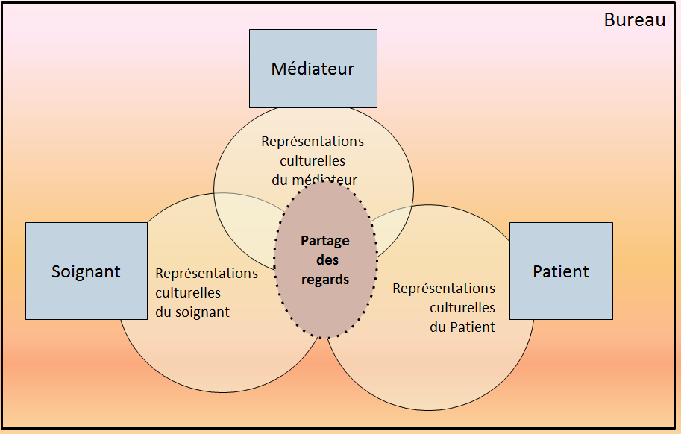
Les médiations interculturelles
Lieux d’intervention : hôpitaux, structures associatives, à domicile, dans les CHRS, CHU, etc,
À la demande: des usagers ou des professionnels (annonce de diagnostic, observance, etc.)
Durée de l’intervention: jusqu’à 4 interventions
Missions du médiateur:
Favoriser l’alliance thérapeutique
Mettre en place un cadre de confiance permettant à chacun de s’exprimer
Identifier les freins liés aux différences culturelles
Proposer / négocier un compromis intermédiaire
Proposer des orientations si besoins
Outils :
La langue
La connaissance des représentations culturelles de la maladie
Limites de la médiation :
Les professionnels peuvent ne pas suivre les recommandations du médiateur
Le médiateur peut être dans un conflit de loyauté (communautaire et professionnelle)
Le manque de temps / intervention en urgence

Slide 9
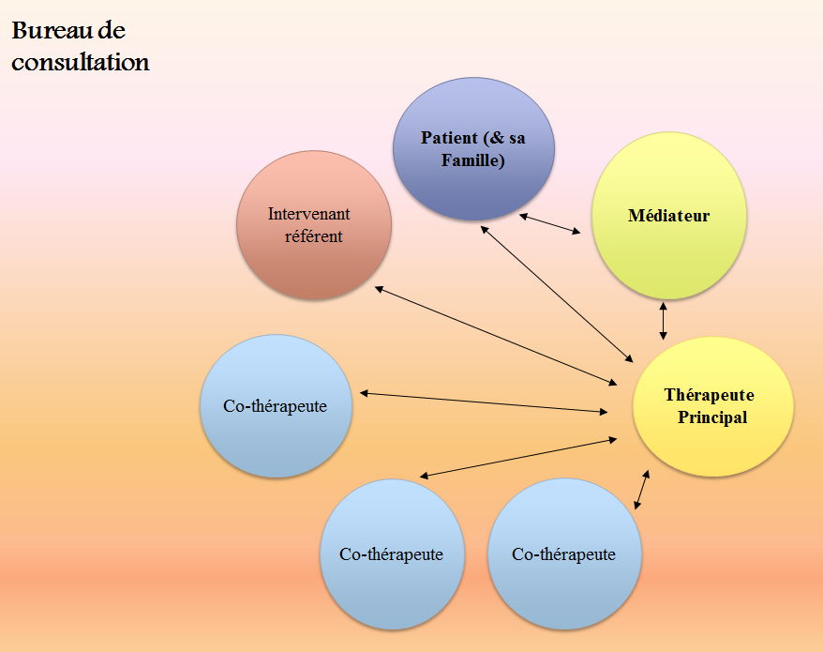
Les consultations ethnopsy
Le médiateur est en position médiane
Prérequis:
Avoir une connaissance importante de la culture d’origine du patient (connaître les systèmes d’alliances familiales, les lignages, les étiologies traditionnelles, les prises en charge thérapeutique)
Être formé à la prise en charge ethnopsychiatrique

Slide 10
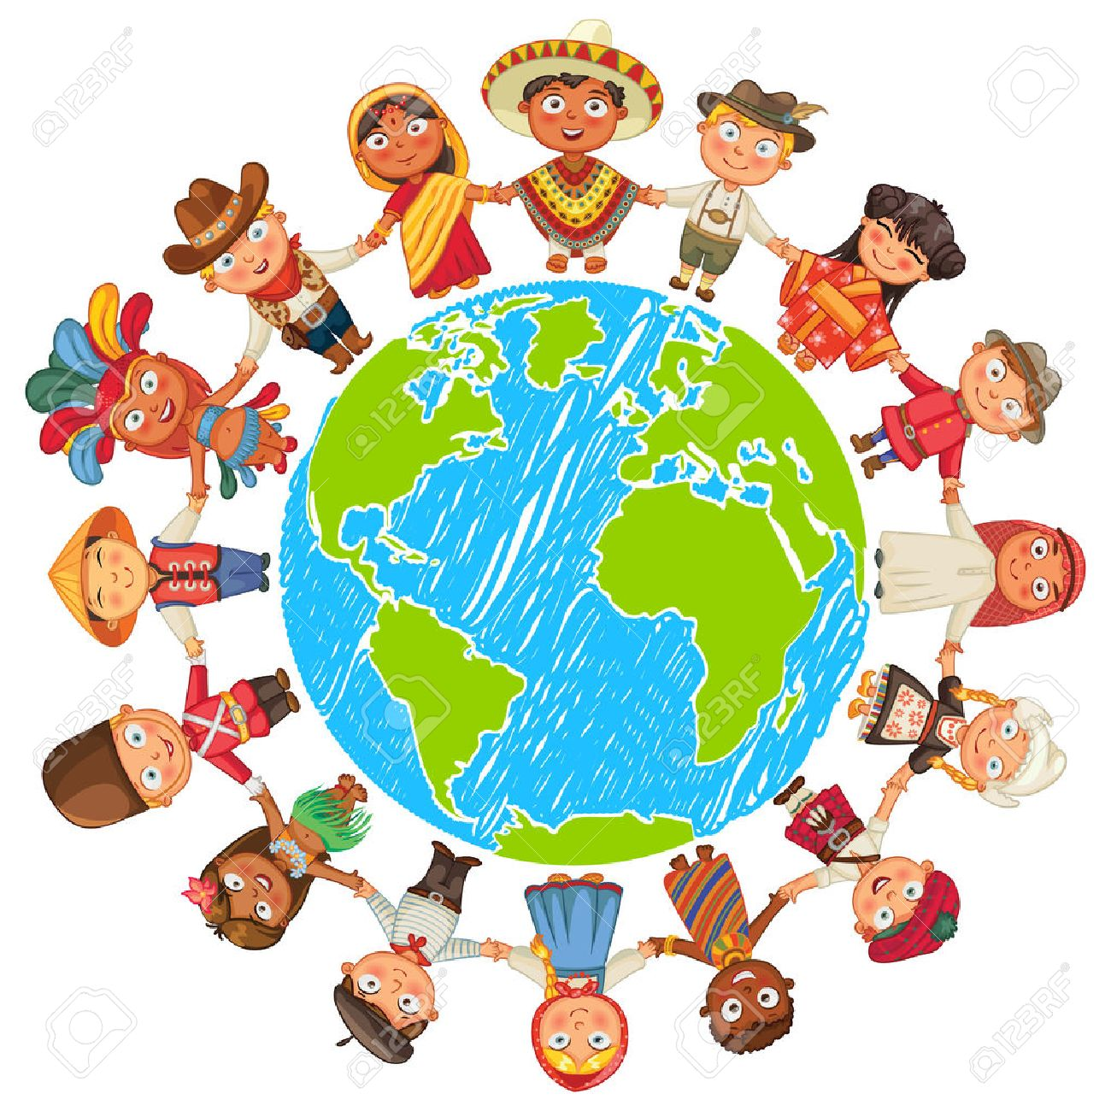
L’ETP
Participation aux diagnostics éducatifs
Co-animation des ateliers si besoin
Prérequis:
Avoir été formé à l’ETP (40h)
Avoir été sensibilisé aux maladies chroniques
Connaître les aspects culturels des maladies chroniques
Missions:
Soutenir le discours du patient
La traduction = outils
Eclairage culturel
Participation à la co-construction des outils

Slide 11
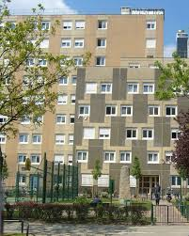
Les foyers de migrants
Intervention auprès des résidents des foyers de migrants à la demande des gestionnaires
Nécessité que le médiateur soit un homme
Missions :
favoriser et soutenir l’adhésion des résidents de foyers de migrants aux projets de prévention (maladies chroniques…)
Permettre un échange entre les résidents et les gestionnaire
Créer une dynamique de groupe communautaire
Favoriser la co-construction des actions de préventions (dentaire, VIH, diabète, etc.)
Favoriser l’accès aux droits à la santé des résidents (CMU-AME) : orientation
Réalité de terrain :
Le médiateur est idéalisé par les 2 parties,
Image du sauveur
Réalise des missions hors du projet(ex: répondre à des demandes sociales, lire et expliquer les examens médicaux)
Risque d’instrumentalisation du médiateurs par les 2 parties

Slide 12
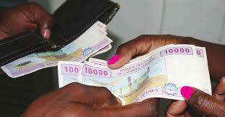
Les groupes communautaires (associations villageoises, groupe de tontines)
Projet soutenu par la COREVIH
Recensement des groupes présentation du projet
Possibilité d’inclure la prévention VIH dans la santé globale
Formation des relais communautaires
Co-construction d’un projet de prévention communautaire avec soutien des médiateurs
Participation au concours des groupes recensés
Les relais communautaires peuvent bénéficier d’un accompagnement à Uraca
Enjeux de la médiation :
Comment intégrer ces espaces très clos et réfractaire au sujet VIH
Identité culturelle du professionnel
Quand : semaine/weekend? Soir/journée?
Quels outils : négociation, les réseaux communautaires
La temporalité (des groupes, de l’association, du professionnel)

Slide 13
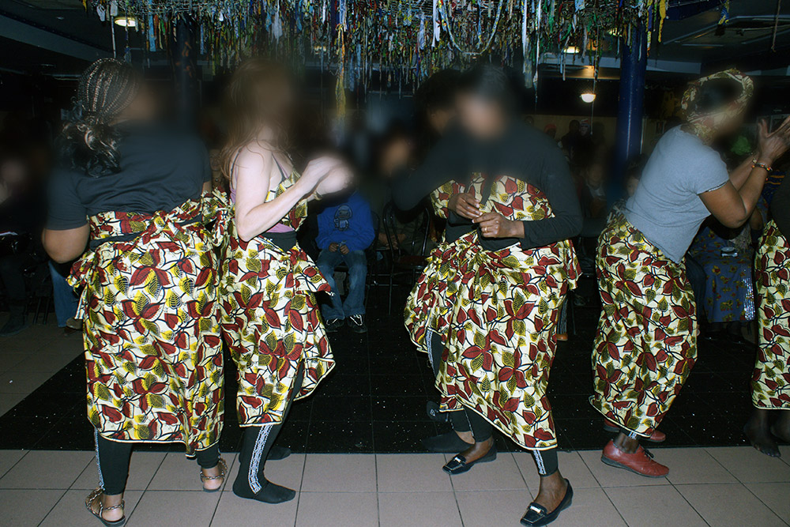
Les assemblées des Hommes et des Femmes
Espace d’échange et de rencontre pour rompre l’isolement et créer des liens communautaire
Échanges libres et encadrés (ex: arbre à palabre)
À l’assemblée des femmes le médiateur = interface entre l’animateur principal et le groupe
L’origine culturelle du médiateur comme levier
Faire des ponts entre la culture d’origine et la culture à Paris

Slide 14
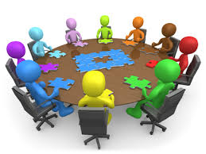
La prévention individuelle et collective
Entretien individuel
TROD
Animation d’ateliers de prévention dans les groupes constitués (ASL, Assemblées des Hommes et des Femmes)

Slide 15
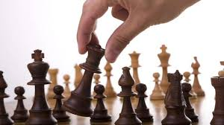
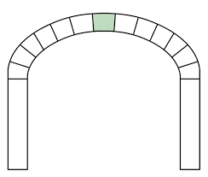
Spécificités de la place du médiateur
Position inconfortable et flexible
Intervention d’une grande finesse mais toujours visible
Nécessité d’une stabilité pour une mise en lien
Et vous alors?

Slide 16
URACA/BASILIADE
22 rue de Chartres 75018 Paris
contact.uraca@basiliade.org
www.uraca.org
01 49 25 44 15
MERCI

